Slide 1
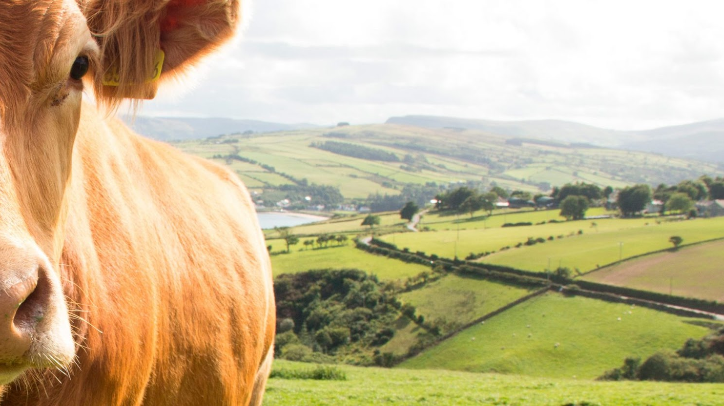

Usa el mismo título que usaron en el informe

Slide 2

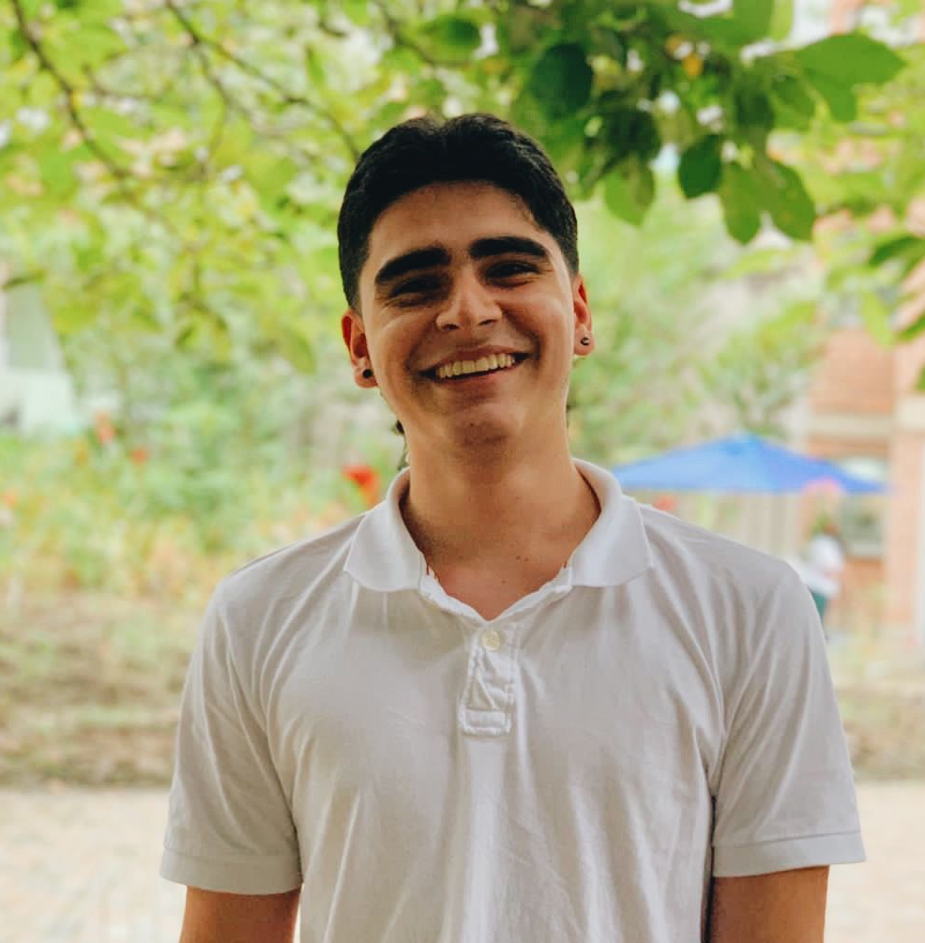



Presentación del equipo
Gian Paul Sánchez
Juan Felipe Pinzon
Maria Paula Ayala
https://github.com/GianSz/ProyectoDatos

